Slide 1
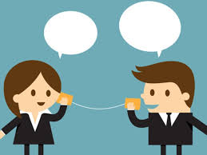
KOMUNIKASI INTERPERSONAL

Slide 2

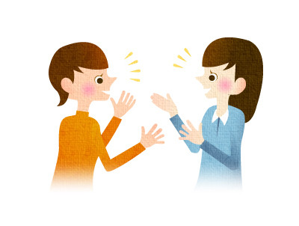
DEFINISI
Komunikasi interpersonal merupakan turunan dari “inter” (yang berarti antara) dan “person” (yang berarti orang)
Komunikasi interpersonal secara umum terjadi diantara dua orang.

Slide 3
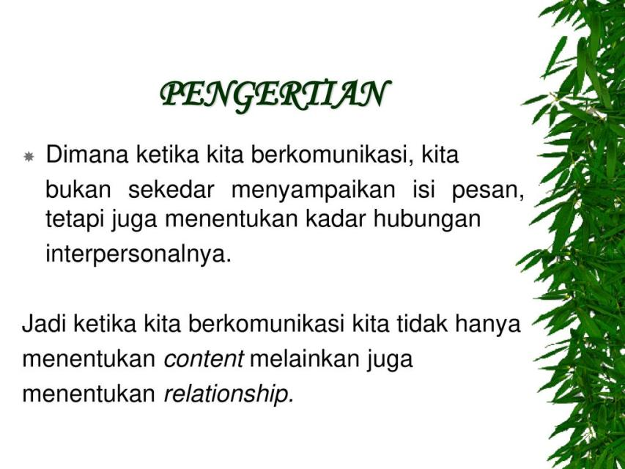

Slide 4
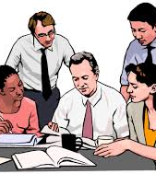
FAKTOR-FAKTOR YANG MEMPENGARUHI DAYA TARIK ANTARPRIBADI
Daya Tarik fisik dan kepribadian
Pada umumnya kita meletakkan karakteristik positif kepada orang yang menurut kita menarik dan karakteristik negatif kepada orang yang kita anggap tidak menarik. Yang dimaksud menarik bisa secara fisik atau kepribadian atau mungkin cara berperilaku yang menarik.

Slide 5
Kedekatan (proxomity)
Semakin dekat kedekatan semakin besar kesempatan untuk menjalin relasi atau hubungan.
Pengukuhan
Kita menyukai orang yang menghargai atau mengukuhkan kita, penghargaan
atau pengukuhan dapat bersifat sosial misalnya pujian atau bersifat material misalnya promosi atau hadiah.
Kesamaan
Pada umumnya individu menyukai orang yang mempunyai banyak kesamaan seperti , kesamaan kebangsaan, kemampuan, kecerdasan, karakteeristik fisik dll.

Slide 6
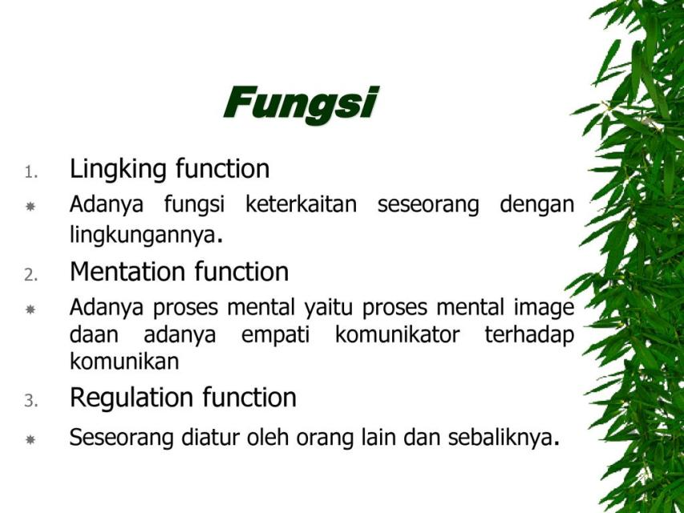

Slide 7
CIRI KOMUNIKASI INTERPERSONAL YANG EFEKTIF
Keterbukaan
Aspek keterbukaan mengacu kepada kesediaan komunikator untuk bereaksi secara jujur terhadap stimulus yang datang.
Empathy
Kemampuan seseorang untuk “mengetahui” apa yang sedang dialami orang lain pada suatu saat tertentu dari sudut pandang orang lain tersebut. Secara nonverbal , empati dapat dikomunikasikan dengan memperlihatkan keterlibatan aktif melalui ekspresi wajah dan gerak gerik yang sesuai. Secara verbal, empati dapat diungkapkan dengan merefleksi balik perasaan dari orang yang diajak berkomunikasi.

Slide 8

Sikap mendukung
Hubungan interpersonal yang efektif adalah hubungan dimana terdapat sikap mendukung
Sikap positif
Mengkomunikasikan sikap positif dalam komunikasi interpersonal sedikitnya dapat dilakukan dengan menyatakan sikap positif dan secara positif mendorong orang yang menjadi teman berinteraksi.
Kesetaraan
Adanya pengakuan dari masing-masing pihak bahwa kedua belah pihak bernilai dan berharga, masing-masing pihak mempunyai seuatu yanng penting untuk disumbangkan.

Slide 9
HAMBATAN KOMUNIKASI INTERPERSONAL
Kredibilitas komunikator rendah
Komunikator yang tidak berwibawa di hadapan komunikan menyebabkan berkurangnya perhatian komunikan terhadap komunikator.
Kurang memahami latar belakang sosial dan budaya
Nilai-nilai sosial budaya yang berlaku di suatu komunitas atau masyarakat harus diperhatikan sehingga komunikan dapat menyampaikan pesan dengan baik, tidak bertentangan dengan nilai-nilai sosial budaya yang berlaku.
Kurang memahami karakteristik komunikan
Karakteristik komunikan meliputi tingkat pendidikan, usia, jenis kelamin dan sebagainya perlu dipahami oleh komunikator.

Slide 10

Prasangka buruk
Prasangka negatif antara pihak-pihak yang terlibat komunikasi harus dihindari, karena dapat mendorng ke arah sikap apatis dan penolakan
Verbalistis
Komunikasi yang hanya berupa penjelasan verbal berupa kata-kata akan membosankan dan mengaburkan komunikan dalam memahami makna pesan.
Komunikasi satu arah
Komunikasi berjalan satu arah, dari komunikator kepada komunikan terus menrus menyebabkan hilangnya kesempatan komunikan untuk meminta penjelasan terhadap hal-hal yang belum bisa dimengerti.

Slide 11
Tidak digunakan media yang tepat
Pilihan penggunaan media yang tidak tepat menyebabkan pesan yang disampaikan sulit untuk dipahami oleh komunikan.
Perbedaan bahasa
bila dua orang mendefiniskan kata, frase atau kalimat tertentu secara berbeda. Perbedaan bahasa menyebabkan terjadinya perbedaan penafsiran berkomunikasi . Dapat menjadi penghambat
Perbedaan persepsi
Apabila pesan yang dikirimkan oleh komunikan dapat diterima dengan baik maka keberhasilan komunikasi menjadi lebih baik.

Slide 12
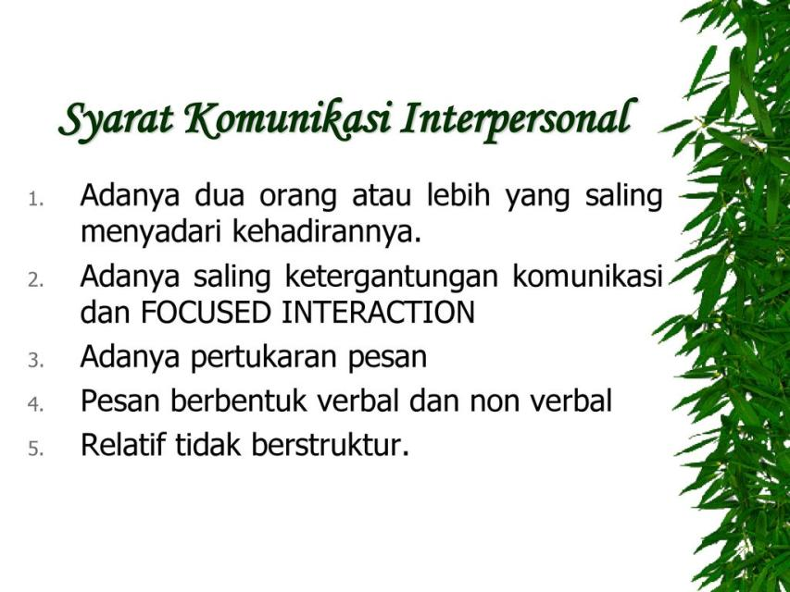

Slide 13
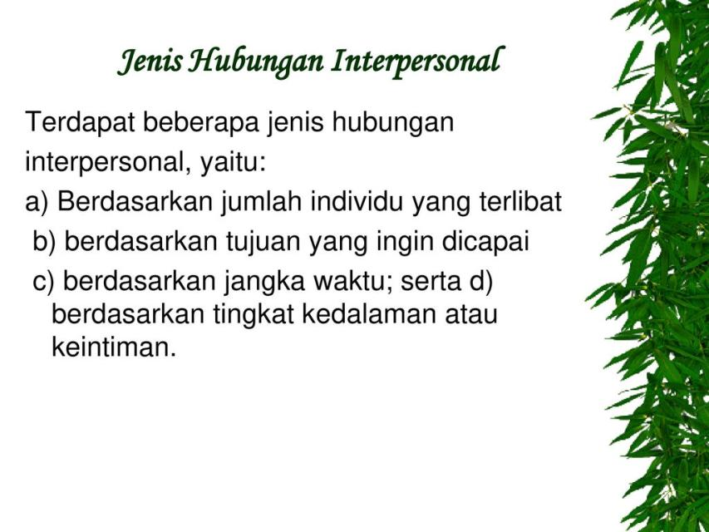

Slide 14
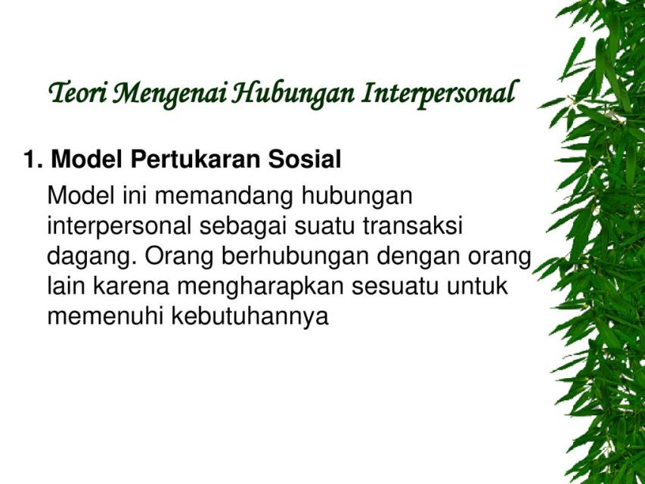

Slide 15
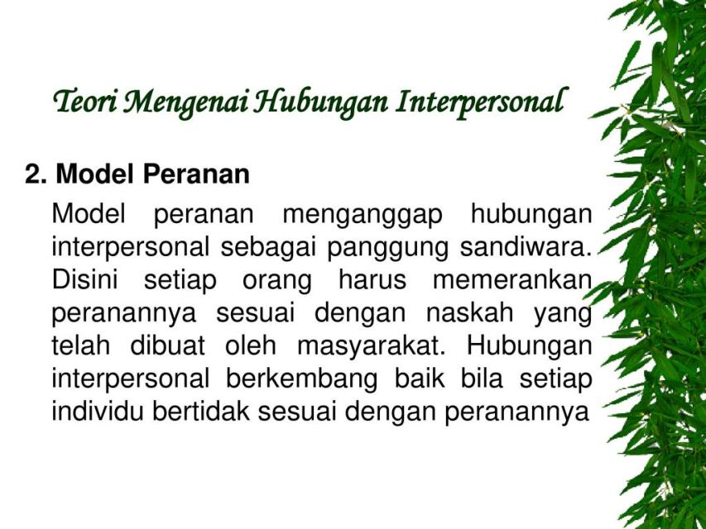

Slide 16
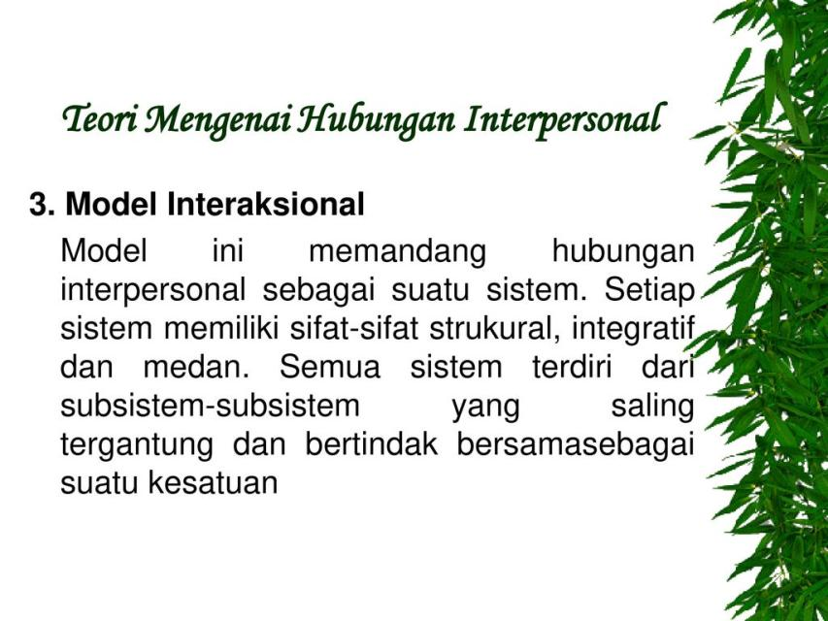

Slide 17
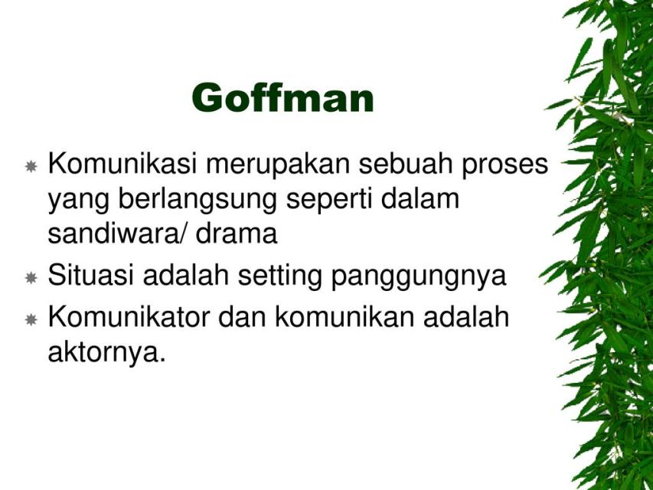

Slide 18
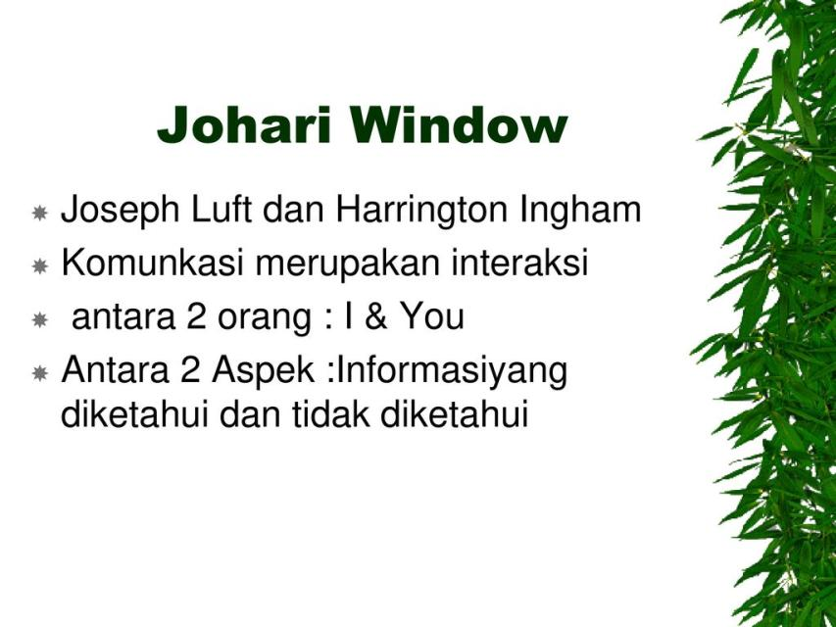

Slide 19
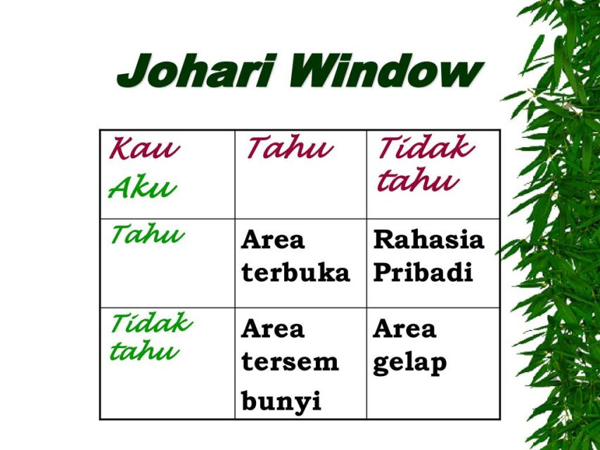

Slide 20
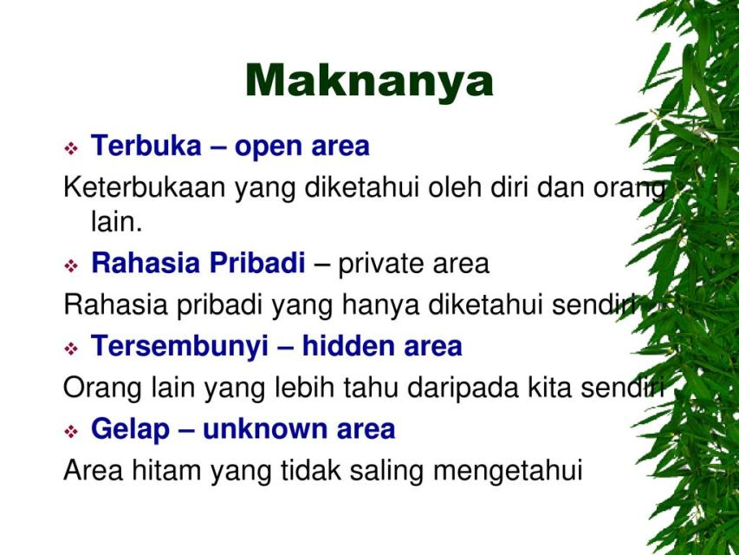

Slide 21
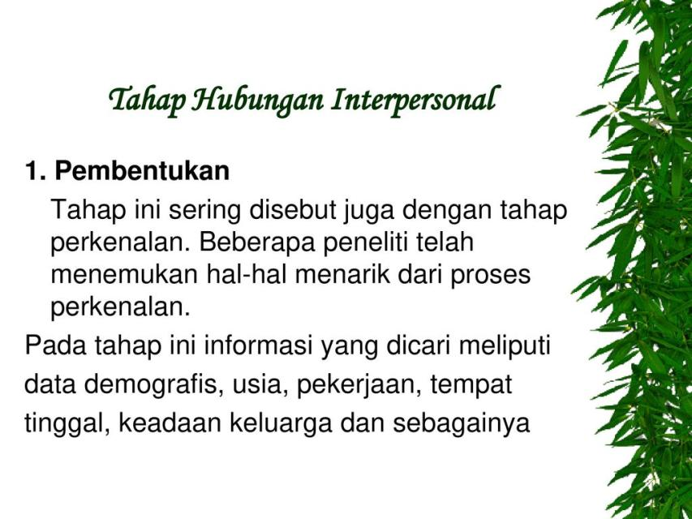

Slide 22
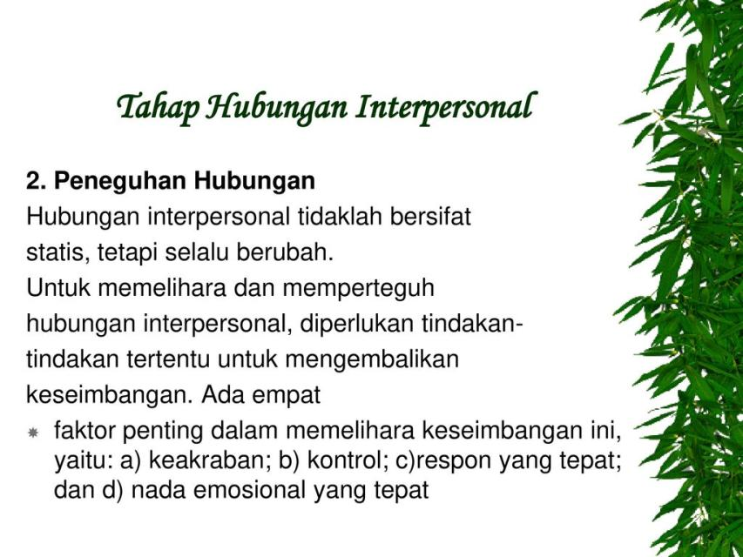

Slide 23
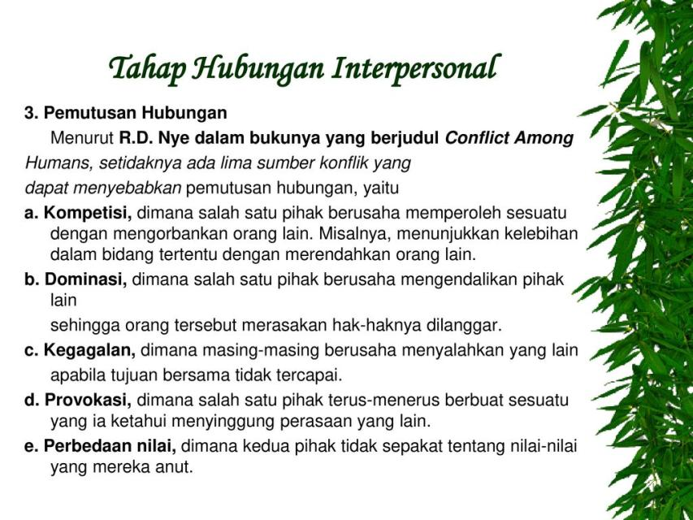

Slide 24
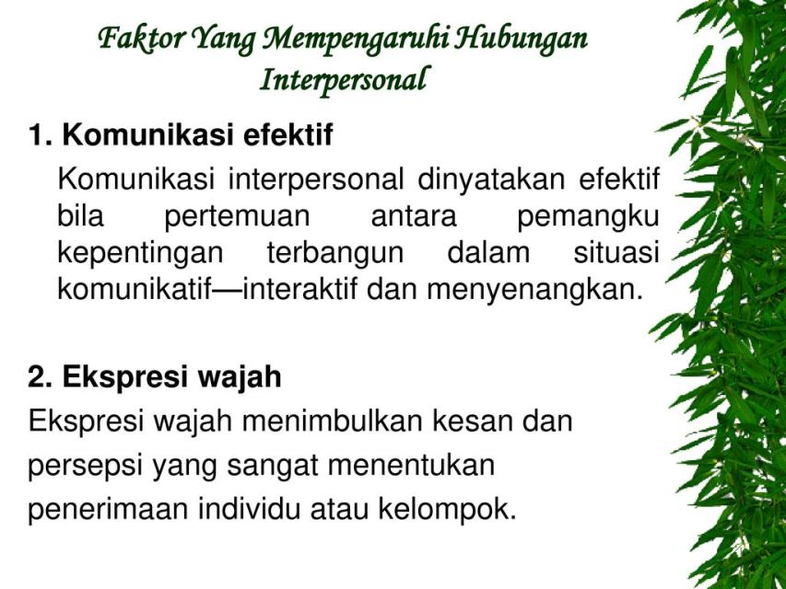

Slide 25
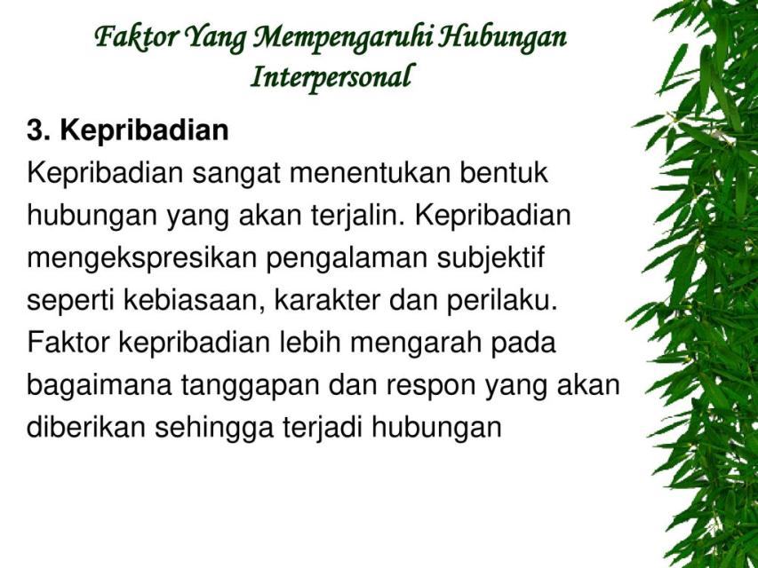

Slide 26
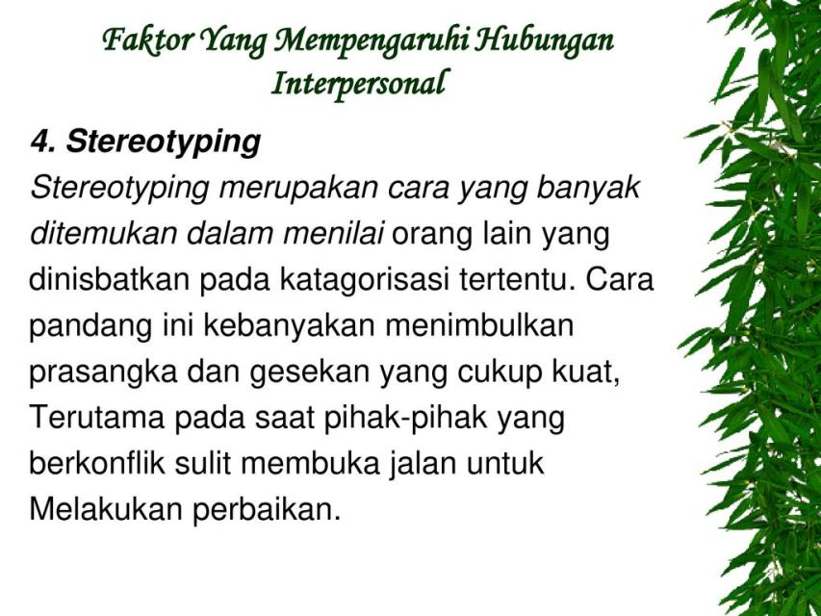

Slide 27
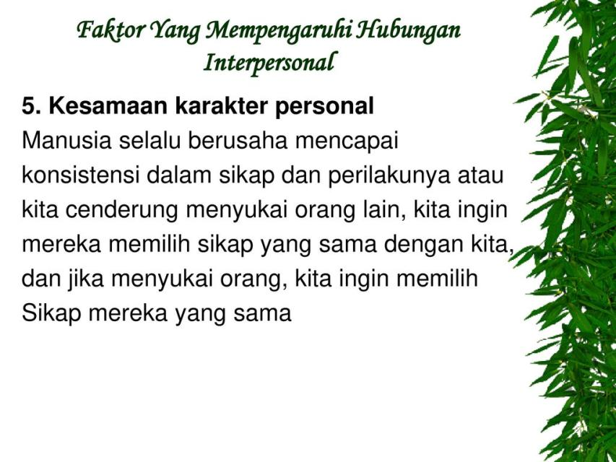

Slide 28
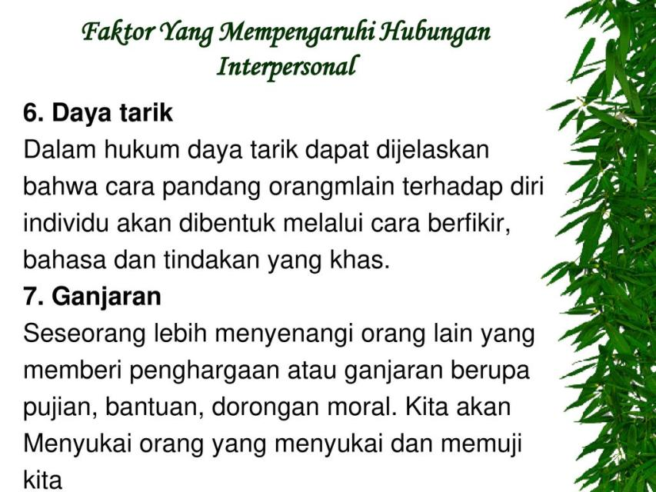

Slide 29
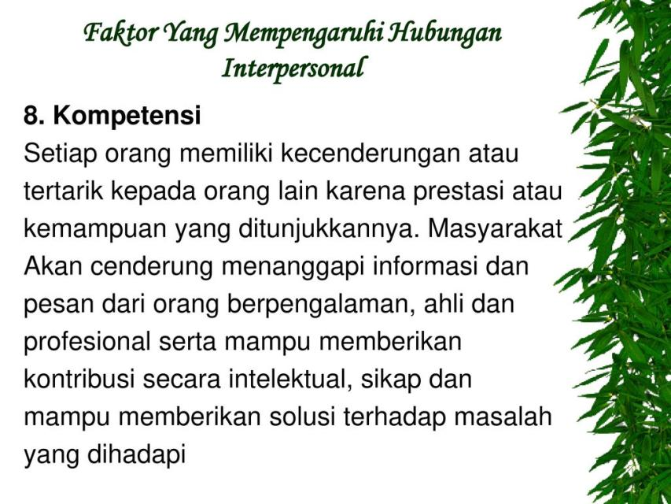

Slide 30


